Slide 1

Walking the code
Excursie om de stad groningen en elkaar te leren kennen.

Slide 2
inleiding
Ons idee
App layout
Route/opdrachten
Functies
afsluiting

Slide 3
Ons idee
de toekomstige eerste klassers Groningen en elkaar laten leren.
Raadsels oplossen
Opdrachten uitvoeren

Slide 4
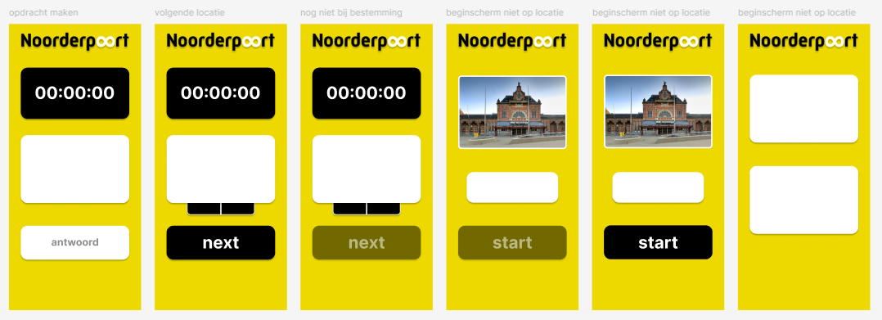
App layout

Slide 5
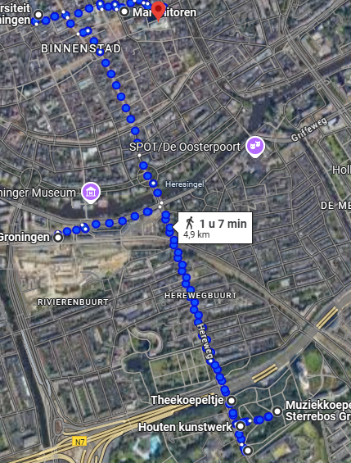
Route/opdrachten
Bij de ingang van het bos zit een troll in een hokje hoeveel trollen tel jij bij het hokje?
De troll heeft last van geluids overlast je hoort muziek verder uit het bos komen zoek het muziekkoepel.
Vraag een voorbijganger of leeraar om een groeps foto van jullie te maken op het dak van het forum.

Slide 6
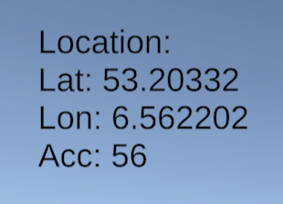
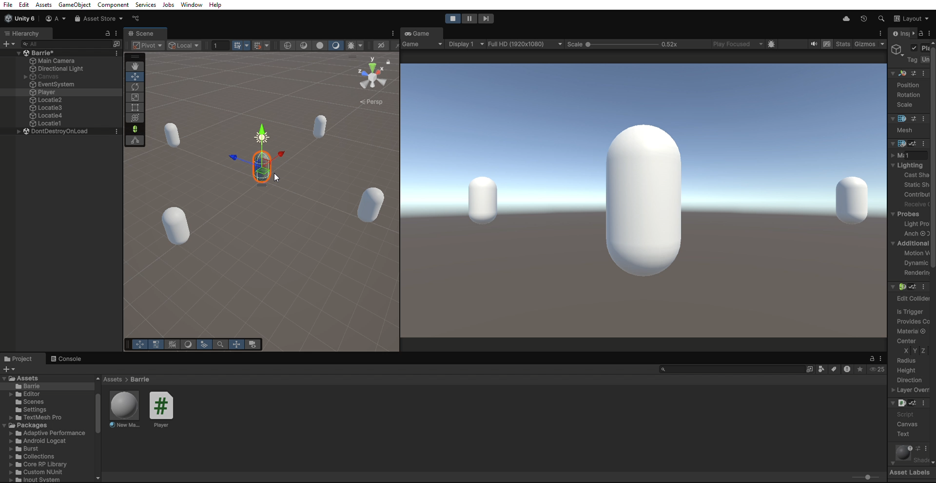
functies
Gps
Quiz
Radius checker

Slide 7
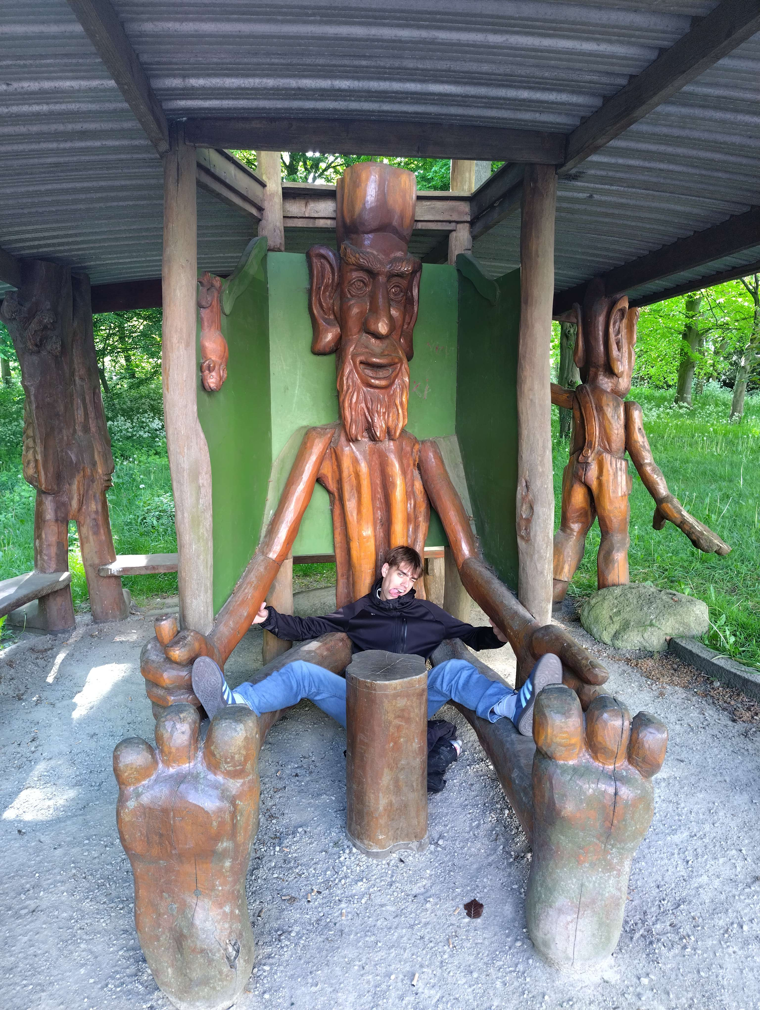
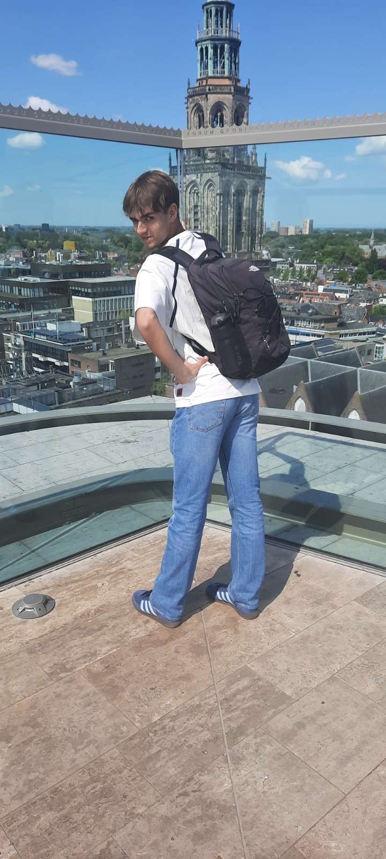
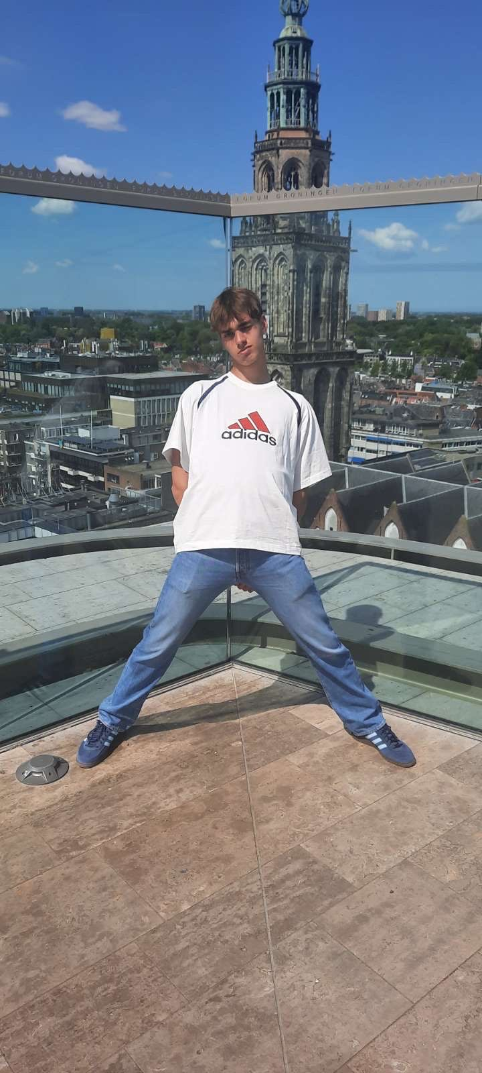
afsluiting

Slide 8
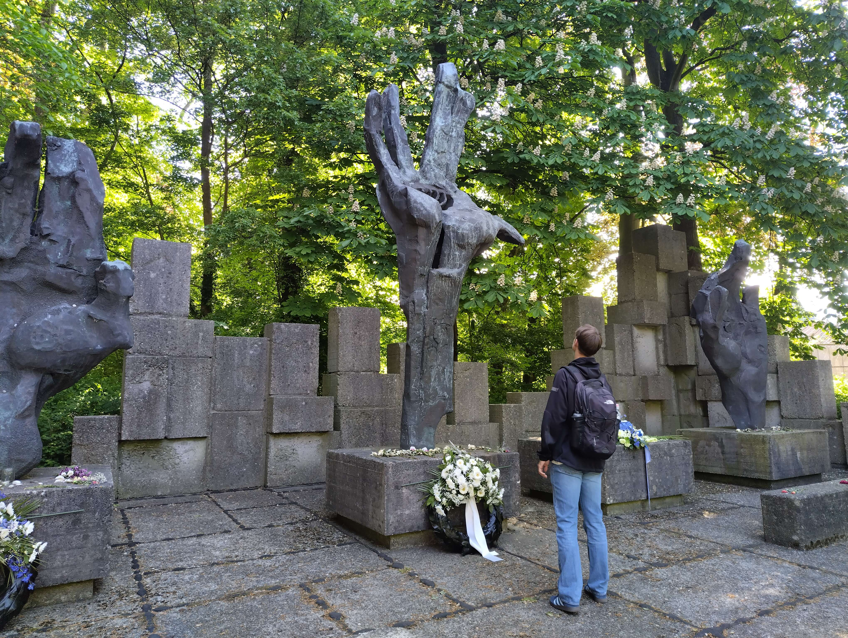

Slide 9
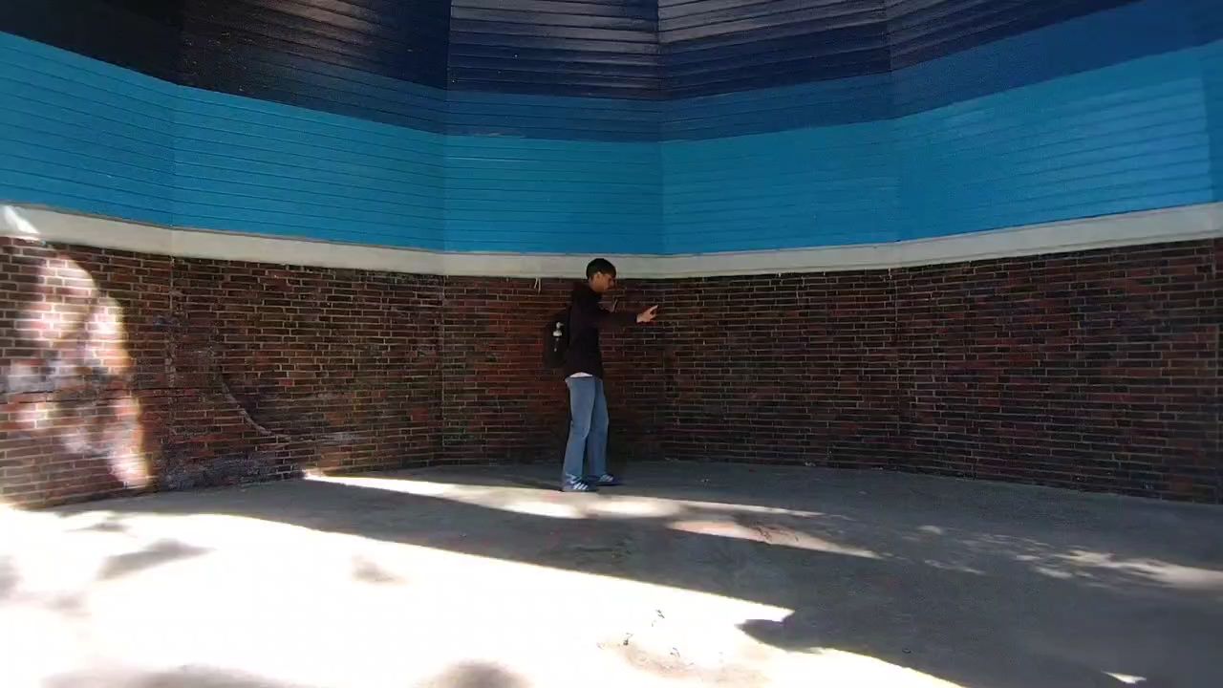

Slide 10
einde

